Slide 1
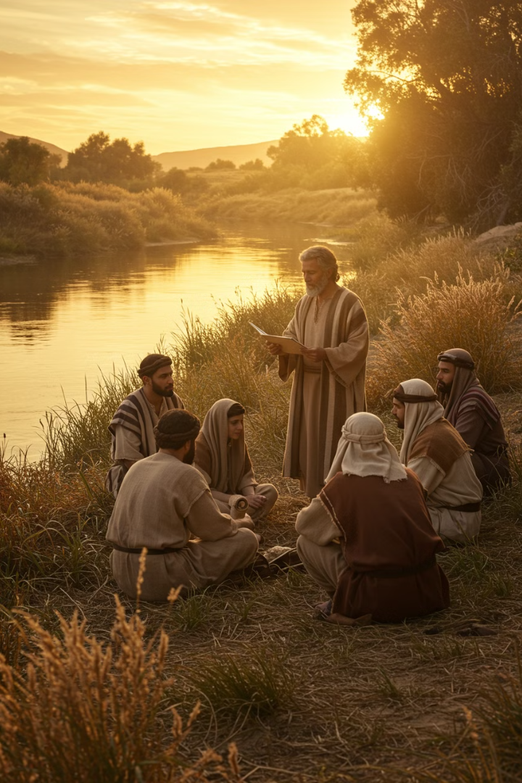
Élisée: Un Catalyseur pour Son Équipe
2 Rois 6:1-3,5-7
'Un jour, les membres du groupe des prophètes disent à Élisée : « Regarde, l’endroit où nous nous réunissons avec toi est trop petit pour nous. Laisse-nous descendre au bord du Jourdain. Chacun de nous coupera un tronc d’arbre, et nous construirons un abri pour nous réunir. » Élisée dit : « Allez-y ! » Mais l’un des prophètes demande : « Maître, accepte de venir avec nous. » Élisée répond : « D’accord, je viens. » Pendant que l’un d’eux abat un tronc, le fer de sa hache tombe dans l’eau. Il crie : « Quel malheur, maître ! C’est un outil que j’ai emprunté ! » Élisée lui demande : « Où est-il tombé ? » L’homme lui montre l’endroit. Élisée coupe alors un morceau de bois, le jette au même endroit, et le fer revient à la surface de l’eau. Élisée lui dit : « Reprends-le. » L’homme n’a plus qu’à étendre la main pour le prendre. '
AG
Prédication du 30/03/2025 - Abdoulaye GANAME

Slide 2
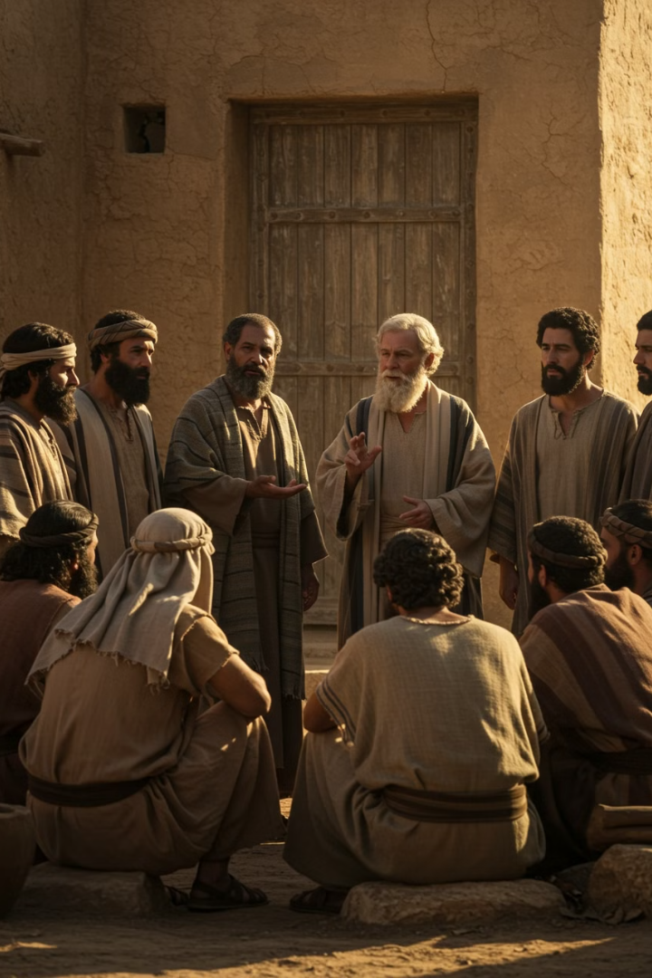
I - Un Projet
Le Besoin
L'Initiative
Espace de vie trop étroit pour les fils des prophètes.
Proposition d'aller au Jourdain pour couper du bois.
La Collaboration
Chacun participe activement à la construction.
'Ne soyez inquiets de rien, mais demandez toujours à Dieu ce qu’il vous faut. Et quand vous priez, faites vos demandes avec un cœur reconnaissant. Ainsi la paix de Dieu, qui dépasse tout ce que nous pouvons comprendre, gardera vos cœurs et vos pensées unis au Christ Jésus. '
Philippiens 4:6-7

Slide 3
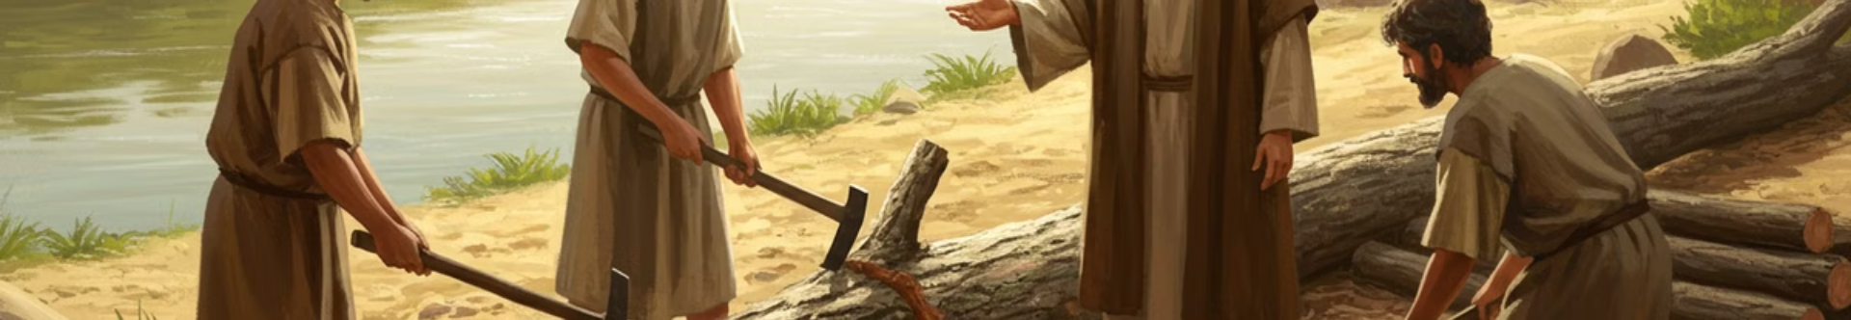



II - Une Participation
Demande
Les disciples invitent Élisée à les accompagner.
Acceptation
Élisée consent: "J'irai."
Participation
Il se joint activement au projet collectif.

Slide 4








III - Un Obstacle
Accident
Détresse
Le fer tombe dans l'eau pendant le travail.
"Hélas, mon maître! il était emprunté!"
Intervention
L'homme de Dieu prend l'initiative de résoudre le problème.
Localisation
Élisée demande où est tombé l'outil.

Slide 5
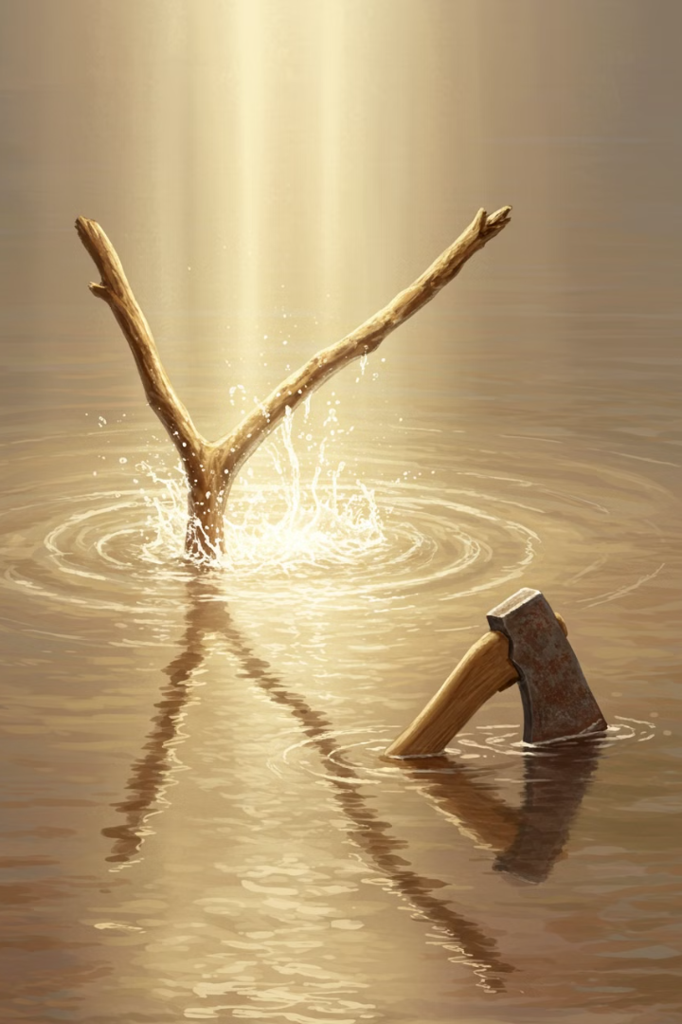


IV - Une intervention
Action Simple
Élisée coupe un morceau de bois.
Geste Symbolique
Il jette le bois dans l'eau.
Miracle
Le fer remonte à la surface.

Slide 6



V - Une Solution
Directive
Élisée dit: "Enlève-le."
Action
Le disciple étend sa main.
Récupération
Il prend lui-même l'outil flottant.

Slide 7




VI - Un Engagement
'Le soir de ce jour-là, Jésus dit à ses disciples : « Allons de l’autre côté du lac ! » Ils quittent la foule, et les disciples font partir la barque où Jésus se trouve. Il y a d’autres barques à côté d’eux. Un vent très violent se met à souffler. Les vagues se jettent sur la barque, et beaucoup d’eau entre déjà dans la barque. Jésus est à l’arrière, il dort, la tête sur un coussin. Ses disciples le réveillent et lui disent : « Maître, nous allons mourir ! Cela ne te fait rien ? » Jésus se réveille. Il menace le vent et dit au lac : « Silence ! Calme-toi ! » Alors le vent s’arrête de souffler, et tout devient très calme. Jésus dit à ses disciples : « Pourquoi est-ce que vous avez peur ? Vous n’avez donc pas encore de foi ? » Mais les disciples sont effrayés et ils se disent entre eux : « Qui donc est cet homme ? Même le vent et l’eau lui obéissent ! »'
Marc 4:35-41
Présence Engagée
Être physiquement présent avec son équipe dans le travail.
Résolution Créative
Aborder les problèmes avec créativité et confiance.
Autonomisation
Impliquer les autres dans la solution finale.
Souci Du Détail
Valoriser même les petits problèmes de l'équipe.

Slide 8






Applications
Tout est Grâce
Dieu intervient dans nos impossibilités quotidiennes.
L’esprit d’équipe
Importance du travail d'équipe dans la communauté de foi.
La Responsabilité Partagée
Dieu nous implique dans le processus de la croissance .
'Que l’amour et la connaissance de Jésus-Christ, notre Seigneur et notre Sauveur, grandissent en vous. Rendons-lui gloire , dès maintenant et pour toujours ! Amen 2 Pierre 3:18

